Slide 1

Trondhjems skiskyttere
Sesongen 2015-16

Slide 2
Kjære alle medlemmer i Trondhjems skiskyttere!
Da står vi nok en gang i startgropa for en ny sesong – noe vi gleder oss veldig til! Vi håper utøvere og foresatte har hatt en god sommer og er klare til ny dyst på trening, i konkurranser og som støttespillere for både utøverne og klubben.
Treningsgruppene har kommet i gang på Saupstad. Siste skiskytterskole starter 27.10.15.
Som klubb har vi et mål om å bli best på trening, og vi har heldigvis mange erfarne trenere i gruppene som kan hjelpe oss med dette. Samtidig er vi glade for å ha fått tilsig av nye krefter på trenersida – og for alle foresatte som støtter opp om det praktiske rundt treningene og utøverne.
I år utgår det tradisjonelle Trondhjemsrennet og erstattes av et felles renn sammen med Byåsen Skiskytterlag i den nye skiskytterarenaen i Granåsen den 19.desember. Også i år er vi så heldige at vi får arrangere Bendit Skiskytterfestival den 16. og 17.januar. Vi håper på stor deltagelse.
Dernest skal vi sammen med BSSL arrangere junior NM i Granåsen 26. – 28. februar. Dette vil kreve innsats fra de fleste familier i klubben, vi anslår behovet for funksjonærer til ca. 130 hver dag. Dette blir en skiskytterfest for hele landet, og vi får vist oss frem i Trondheims nye og flotte anlegg.
I dette heftet har vi prøvd å samle viktig og nyttig informasjon om aktiviteten i laget. Dersom det er noe vi mangler, er det fint om dere sier i fra til noen i styret. Samtidig minner vi om at hjemmesida er en viktig informasjonskanal som bør sjekkes ofte. Trondhjems har nå også egen side på Facebook, og NM organisasjonen har også egen hjemmeside og Facebook side.
Vi er heldige som har så mange ivrige og flotte skiskyttere i klubben. Men vi har plass til flere – fortell gjerne venner og kjente om hvor artig skiskyting i Trondhjems er! Lykke til med sesongen!
Styret

Slide 3
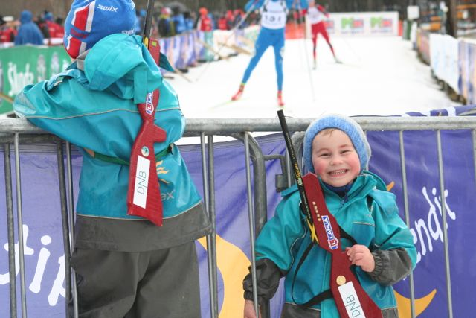
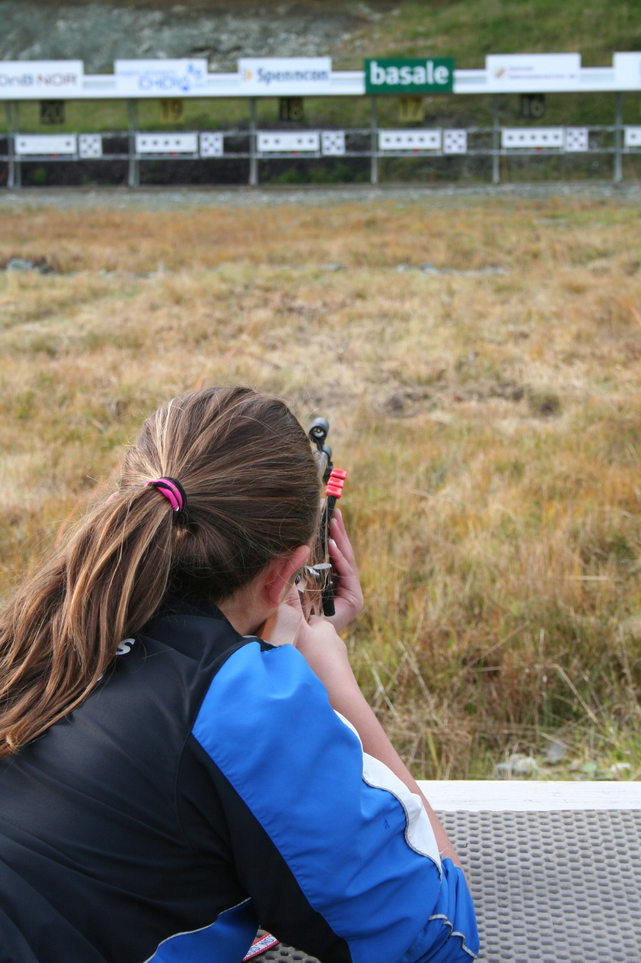
Skiskytterskolen
Trondhjems skiskyttere arrangerer sesongen 15-16 2 skiskytterskoler. Oppstart for skiskytterskolene den siste er 27.10.
Dersom det melder seg behov for flere skiskytterskoler vil vi se på behovet for ytterligere skoler i løpet av sesongen. Sportslig utvalg ved Ove Mjønes eller Tor Jacob Gunnes styrer dette.
Det er svært viktig at minst en av foreldrene er med på skiskytterskolen.
Etter endt skiskytterskole går utøverne inn i ordinære treningsgrupper.
Følgende treningstilbud tilbys:
11-12 år: Man deltar i en av to valgfrie grupper, den ene trener tirsdag 18.00 – 19.30, den andre Onsdager kl.18.00-19.30.
13-14 år: Mandag 19:00-20:30 og Onsdag 18:00–19:30.
15-16 år: Mandag 18:00-20:00 og Onsdag 18:00-20:00
Juniorene får tilpasset sitt behov avhengig av om de er tilknyttet Trondheim Biathlon Team eller ikke.
Påmelding og spørsmål knyttet til skiskytterskolene rettes til Ove Mjønes omjoenes@online.no eller Tor Jacob Gunnes tjgunnes@gmail.com

Slide 4
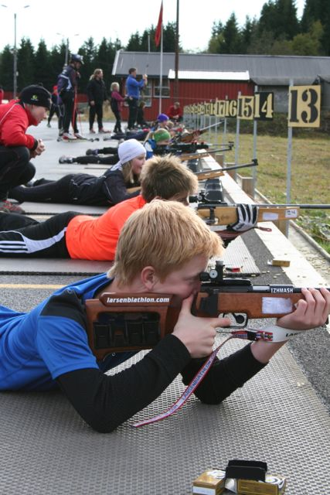
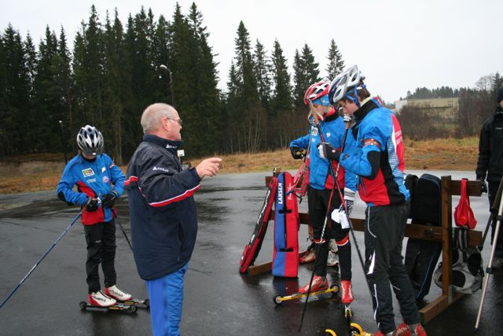
Treningsgruppene
Vi har seks treningsgrupper fra junior ned til skiskytterskolen denne sesongen. Informasjon om treningstider og planer for de ulike gruppene finner dere på hjemmesida under Treningstider til venstre i menyen. Her finner dere også kontaktinformasjon til hovedtrenerne.

Slide 5
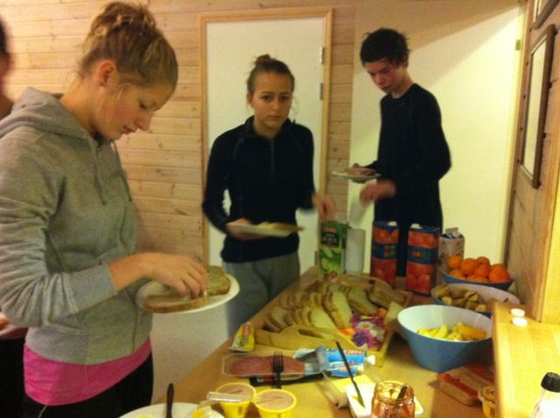
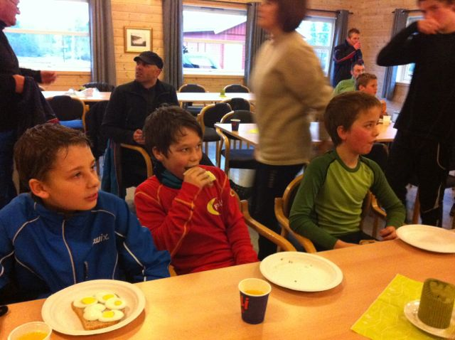
Foreldrekontakter
Alle treningsgrupper i Trondhjems skal ha en eller to foreldrekontakter/oppmenn. Disse er et veldig viktig bindeledd mellom klubbens styre, trenere og utøvere/foresatte. Foreldrekontaktene skal velges i løpet av september og har deretter et felles møte der de planlegger sesongen.
Foreldrekontaktenes oppgave:
Være kontaktperson mellom klubbens styre, trenere og utøvere/foreldre
Sette opp og sende ut liste over hvilke foresatte som har ansvar for kveldsmatserveringa som foregår cirka en gang annenhver uke. Klubben anser det som et viktig sosialt tiltak med slike samlinger for at utøvere og foreldre skal bli bedre kjent med hverandre.
Sette opp og sende ut liste over hvilke foresatte som skal være standplasshjelp på treninger. Vi har erfaring med at slik praktisk hjelp avlaster trenerne og dermed bidrar til å gjøre selve treninga mer effektiv og artig for utøverne.
Samarbeide med sportslig utvalg om best mulig å legge til rette for at utøverne skal få gode opplevelser når de deltar på renn.
Arrangere foreldrefest, vanligvis fredag etter årsmøtet, som igjen avholdes i slutten av april.

Slide 6
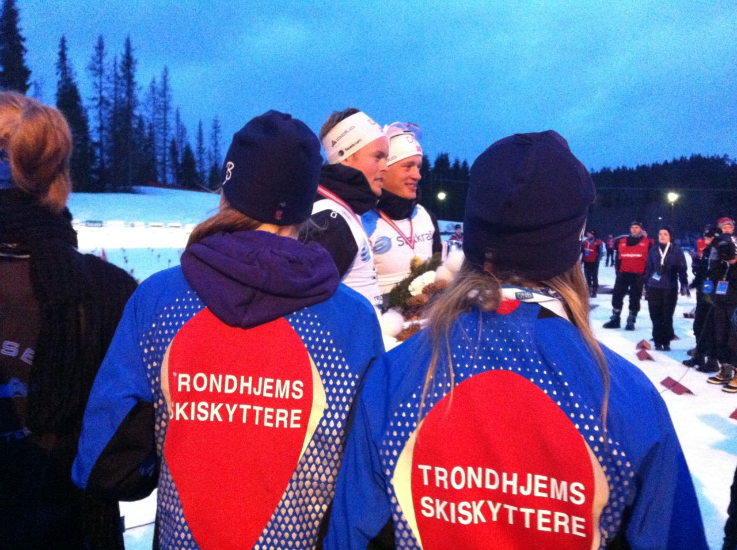
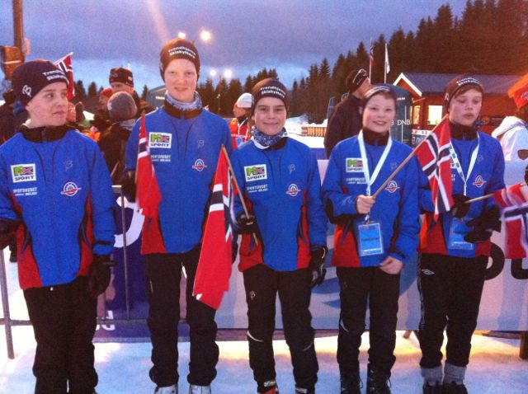
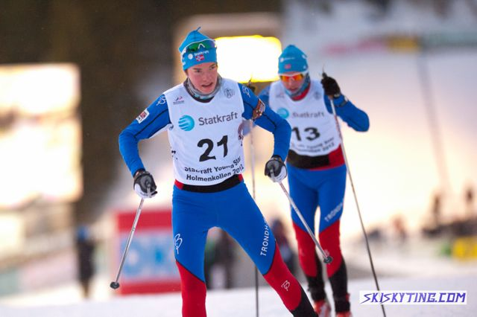
Klubbklær
Klubben har egen design på klubbklær fra Swix. Kontaktpersoner for klubbklær er Anita Bones (anifbo@online.no ) og Edmund Søvik (esoevik@online.no). Klubbklær bestilles på nett, og betales over Klarna. Utlevering på Sportsbua i Fjordgata. Første bestillinger allerede unnagjort, men det vil bli mulighet for bestilling igjen i løpet av oktober med levering til jul.
Bruktkveld
Trondhjems skiskyttere arrangerer to bruktkvelder denne høsten, 26. 10 og 27.10. Da er det mulig å kjøpe og selge brukte ski, klær og annet utstyr.
Notes:
Cecilie om bruktkveld 6. og 7 november

Slide 7
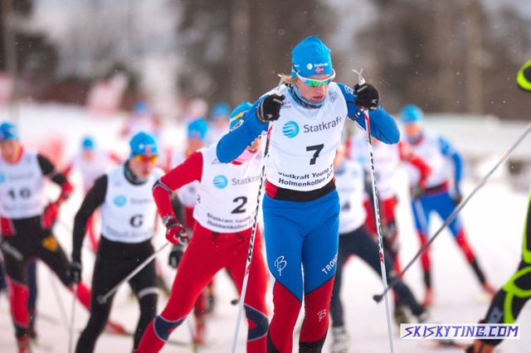
Trondhjems på renn
Utøvere, foresatte og andre i støtteapparatet i klubben
er med på mange renn i løpet av en sesong. Selv om
Trondhjems vises godt når vi er med i konkurranser,
ønsker vi at vi denne sesongen skal vises enda bedre –
ikke nødvendigvis på pallen, men i form av mange
utøvere til start, gjerne iført gamle eller nye klubbklær.
Det er den enkelte utøvers ansvar å sørge for å betale
lisens fra den dagen de fyller 13 år. Utøvere over 13 må
også stille med egen Emit-brikke på renn. Bestill på:
www.emit.no.
HOVEDKVARTER
Klubbens beachflagg vil markere hovedkvarteret på de anbefalte rennene, og her vil utøverne få utdelt startnummer, klistrelapper og annen informasjon de trenger. Det vil gå på omgang i treningsgruppene hvem som har ansvar for hovedkvarteret.
For anbefalte renn for nybegynnerne, snakk med trenerne og lederne i klubben. Ofte kan det være lurt å snakke med de andre i treningsgruppa, slik at man er flere som deltar i samme renn. For nybegynnerne er det mye å huske på, men alle har vi vært der, og det er bare å spørre i vei til de av oss som har holdt på med dette i noen år. Det har tatt tid for oss alle å bli kjent med hva man skal huske på i forbindelse med renn; men det er bare å kontakte trenerne eller lederne i klubben, så får dere den hjelp dere trenger. Usikkerhet om hvordan man skal forholde seg må ikke bli en årsak til at man ikke kaster seg ut i det om man er ny i denne idretten! Skiskyttere er trivelige folk, og det er alltid lov å be andre om hjelp, også til preparering av ski!

Slide 8

Påmelding til renn
https://minidrett.nif.no/

Slide 9
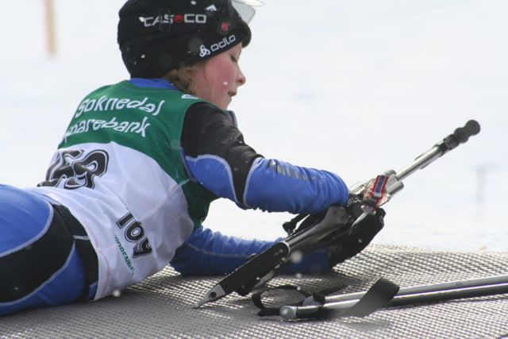
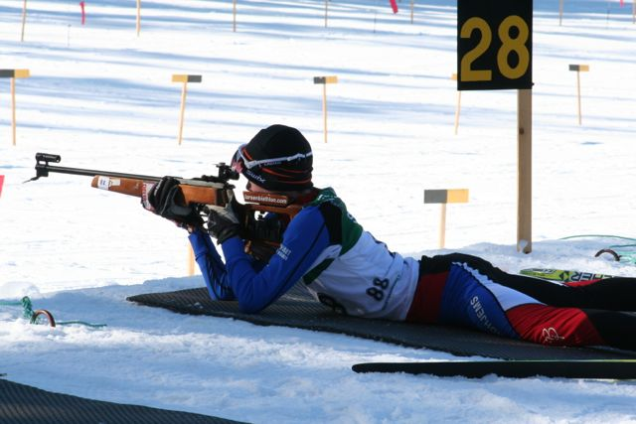
INNSKYTING
Ei god innskyting før renn er viktig for alle utøvere! Seinest kvelden før et renn vil
det bli lagt ut ei liste på klubbens hjemmeside med informasjon om innskyting
Her vil dere finne ei oversikt over hvem som skal se i kikkerten, hvem som har
ansvar for utlegg av våpen og når den enkelte utøveren skal skyte inn. Det er ofte
lite tid på innskyting. Derfor er det svært viktig at alle holder seg til tidsplanen og
møter opp i god tid slik at de er klare når det er deres tur. Under innskytinga er det
de oppsatte på kikkert og våpenutleggerne som tar seg av utøverne. Foresattes
oppgave er å ha våpenet klart med fulle magasin. Det er mye å passe på under
innskyting – og det er flott om vi hjelper hverandre underveis. For nye utøvere og
foresatte er gode råd og vink fra mer erfarne svært god hjelp!
HVEM HAR ANSVAR FOR HVA UNDER RENN?
Utøvers/foresattes ansvar:
Sørge for å ta med eventuelt leievåpen til renn.
Sørge for å ta med skudd til egen utøver. Skudd deles ut av trener.
Sørge for at våpen har klistrelapp med startnummer og har ladde magasin til rennet.
Foresatte har ikke anledning til å være på standplass under konkurranse.
Etter endt konkurranse kan våpenet hentes ut av lagleder fra Trondhjems
Kvelden før renn vil det ligge liste på www.trhjems.com over ansvarlige for innskyting og tidspunkt for innskyting for den enkelte utøver. Gjør dere kjent med denne lista før oppmøte.
Klubbens ansvar:
Finne ansvarlige for innskyting (dvs hvem som skal se i kikkert) og våpenutleggere
Sette opp liste over hvilke utøvere som skal skyte inn på hvilken skive og tidspunkt

Slide 10
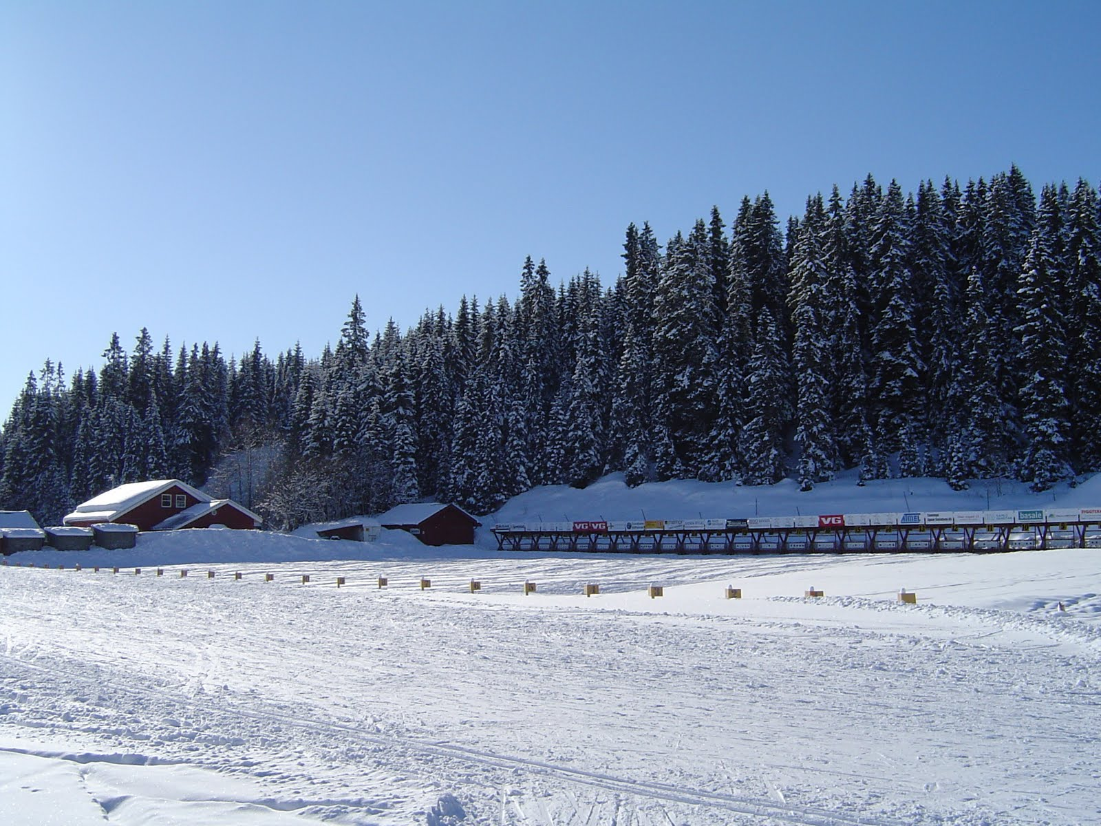
Trene på egen hånd
Alle medlemmer av Trondhjems Skiskyttere har anledning til å bruke anlegget til trene på egenhånd utenom oppsatt treningstid. Da trenger du en nøkkel til matteboden og nøkkel til bua med pappskiver og lysbryter til blinkene. Heis det røde flagget, heng opp papp, og legg ut matte. Når du skal henge opp papp er det viktig at du passer på at ikke andre løpere kommer inn til skyting mens du er framme. Det skal alltid være en person over 18 år som defineres som skyteledeleder. Dersom det er flere som kan inneha rollen, er det den eldste som har kommandoen. Man er pliktig til å følge dennes instrukser. Det skal ryddes etter bruk og papp som er brukt skal lappes.
Følg instruksen for skytebanen som henger på døra til skiverommet i garasjen.
Det er veldig viktig at våpen ikke blir forlatt ubevoktet på standplass! Dersom man kommer over et ubevoktet våpen skal dette tas hånd om og leveres til et medlem av styret.
Husk også at du skal rydde etter deg: Sjekk om du har mista skarpe skudd, kost plassen din for hylser, heng matta pent på plass og ta ned flagget.
Nøkkel til mattebod får du ved å kontakte Asbjørn Langen, tlf 91641635. Depositum 100 kr.
Ammunisjon til egen trening kjøper du av Asbjørn Langen, tlf 91641635

Slide 11
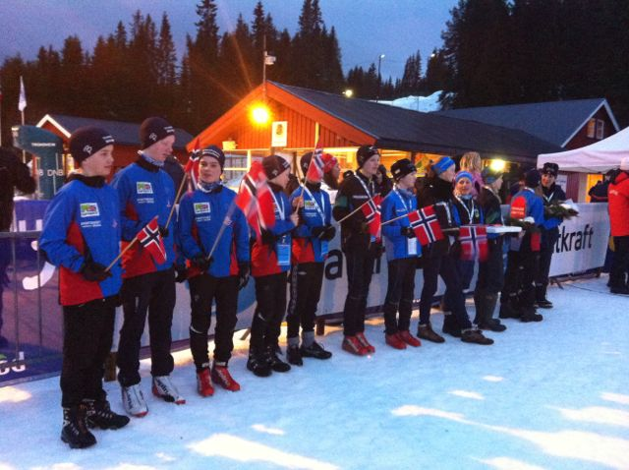
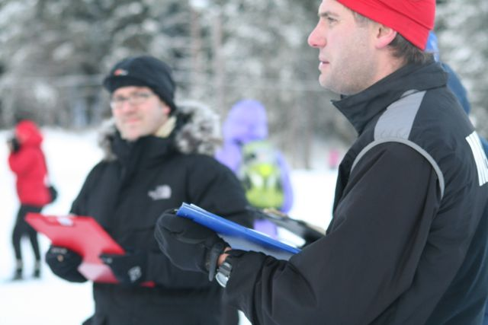
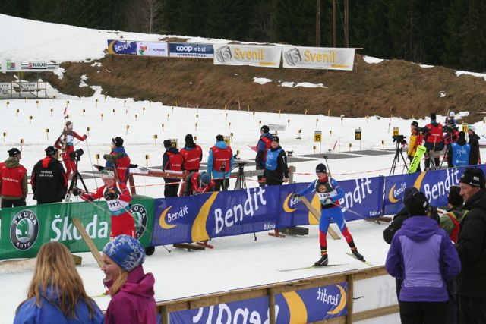
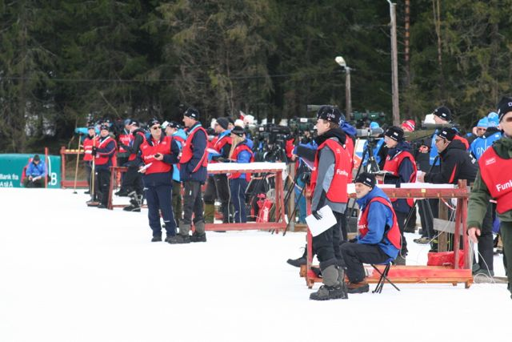
Klubbens arrangement sesongen 2015/16
Denne sesongen vil vi arrangere tre renn; Granåsen 19.desember, Bendit-helga 16.-17.januar og Junior NM Granåsen 26. – 28. februar. Å arrangere renn er en stor og veldig artig dugnad som gir oss mye tilbake i form av idrettsglede, spenning og penger.
Skiskytterarrangement krever mange voksne – og disse helgene er vi avhengige av
stor dugnadsvilje. Det vil opprettes egne arrangementskomiteer for de to rennene
og alle foresatte må regne med å få tildelt oppgaver i løpet av rennhelgene.

Slide 12
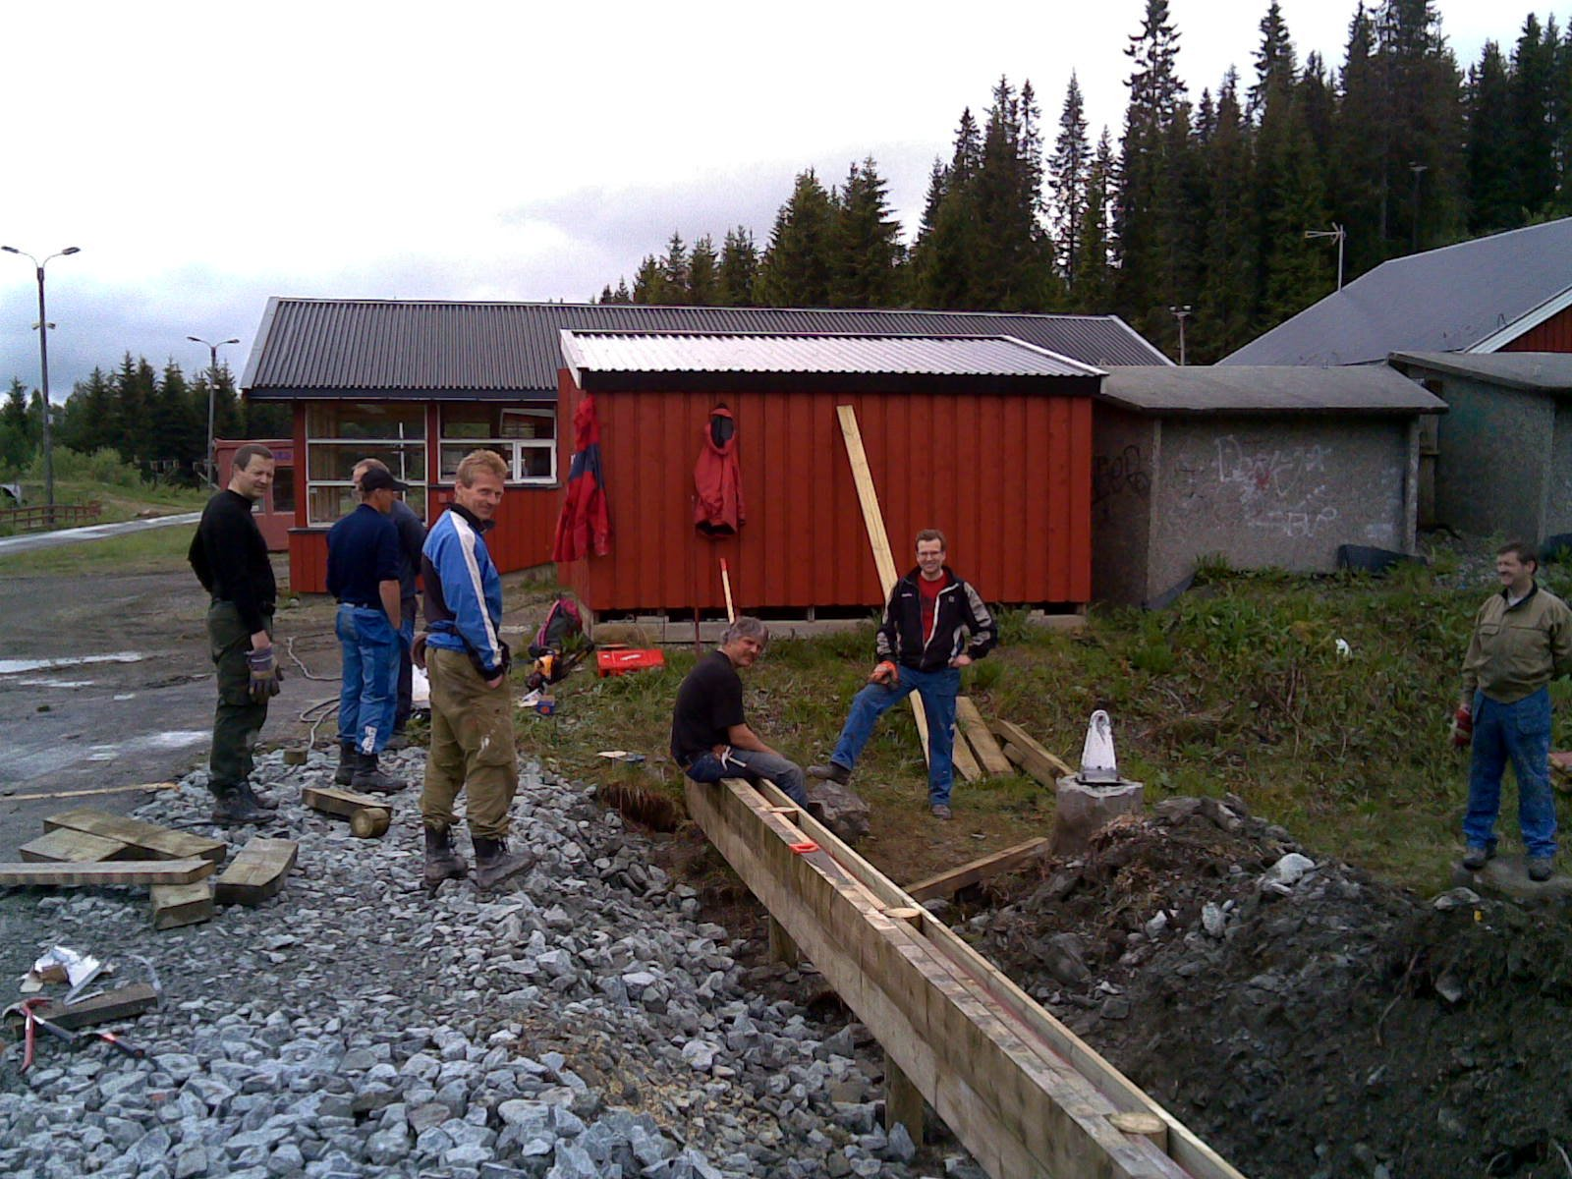
Dugnader
Parkeringsvakt
Vi har parkeringsvakt på Smistad parkeringsplass. Parkeringsvaktordningen varer vanligvis fra nyttårshelga t.o.m. påske. Vaktliste med nødvendig informasjon sendes ut til våre medlemmer (tidlig i desember). I etterkant sendes det ut en oversikt til alle medlemmer over resultatet av parkeringsordningen.
Juletresalg
Det sendes ut E-post til medlemmene med anmodning om å bestille juletrær. Man melder da inn antall og type tre (edelgran/vanlig gran). I mailen vil det framgå pris og antatt leveringstid, samt at bestillingen er bindende. Alle får bekreftelse på registrert bestilling og beskjed om utleveringstidspunkt som vanligvis er 2 dager i midten av desember på parkeringsplassen på Saupstad. Utlevering av trær foregår mot kontant betaling. Resultatet av salget gjøres kjent for lagets medlemmer via e-post.
Vask av klubbhus
Utleie av klubbhuset på Saupstad skistadion er en viktig inntektskilde for klubben. For å kunne leie ut huset er det nødvendig at klubbhuset er rent før hver helg. Klubbhuset vaskes derfor etter en turnusordning av klubbens medlemmer. Liste over hvem som skal vaske når og vaskeinstruks blir sendt ut til medlemmer på e-post.
Anlegg
Bygging og vedlikehold av anlegget på Saupstad skistadion skjer stort sett på dugnad. Det blir kalt inn til ulike dugnader ved behov.

Slide 13
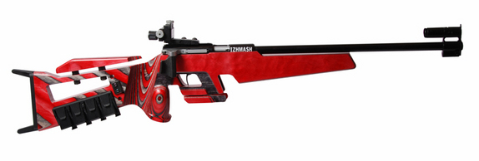
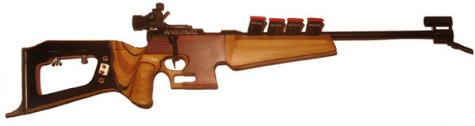
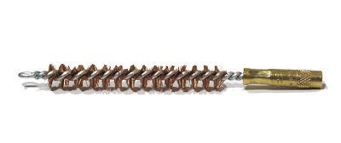

Puss og stell av våpen
Hvordan du skal pusse og behandle ditt skiskyttervåpen?
Det er en god investering å ta vare på våpenet ditt. Her har du en oppskrift på hvordan du på en enkel måte kan pusse og vedlikeholde rifla di. Dette er bygd på erfaringer fra elitenivå både i skiskyting og miniatyrskyting.
Vi forutsetter at du har brukt våpenet ditt i kuldegrader eller i fuktig vær.
Våpenet taes inn i romtemperatur for tørking, sikteklaff og sluttstykke åpnes.
Når våpenet er tørt (etter ca. en time) settes løpet inn med våpenolje. Det
anbefales å bruke bronsebørste som er innsatt med "super 1" våpenolje. Du
pusser fra kammer mot munning (det er nok med to ganger).
Våpenet kan du nå lagre så lenge du ønsker. (Hvis du bruker solventoljer, for
eksempel Hoppe's nr 9, må du tørrpusse innen en time, da løpet kan ta skade av å stå lenge med dette stoffet innsatt.)
Før du bruker våpenet neste gang tørrpusser du ved å skyve gjennom en
pussepropp eller en pusselapp. En gang er normalt godt nok. (En tynn oljefilm som du da får liggende igjen i løpet, er positivt).
I kammerdelen vil det hyppigere bli blyavleiringer. Dette fjernes ved å stikke
en kobberbørste ca. en hylselengde inn i kammerdelen, og rotere denne 8-10 runder. Børsten skal være innsatt med olje.

Slide 14
"HOVEDRENGJØRING"
Etter ca. 3000 skudd eller en gang i året bør løpet rengjøres grundig. Vi anbefaler å bruke et pussemiddel av typen "Gold Medallion" eller lignende. Dette er et meget finkornet slipemiddel som er blandet ut i renseolje. (Fåes i spesialforretninger.) Ved å bruke dette fjerner du blyavleiringer som bygger seg opp i løpet over tid.
Du gjør følgende:
Puss våpenet rent (vanlig prosedyre).
Bruk en "trang" pusselapp som du setter godt inn med pussemiddelet.
Puss fra kammer mot munning ca 10 ganger fram og tilbake. (Pass på at
pusselappen ikke skyves helt ut, men snues i munningen).
Tørrpuss, sett inn med olje og tørrpuss en gang til. Dette for å være sikker på
at du har fått ut alt pussemiddelet. Vær spesielt nøye med kammerdelen.
ANDRE SJEKKPUNKTER
Disse bør gjennomføres en gang pr mnd eller etter behov.
  Skjefteskruer, at de ikke er løse.
  Siktemidler sitter fastskrudd.
  Bæresele sjekkes, håndstopper fastskrudd.
  Sluttstykket, magasiner og kammerdel rengjøres, smøring av glideflater. (Ved
  sterk kulde brukes låsolje).
  Mekanismen skal taes ut for å kontrollere om det er fuktighet mellom stål/tre
  (bedding). Det sjekkes samtidig at skjeftet er i orden og uten sprekker/skader.
  Ved justering av avtrekk eller annen service skal du følge bruksanvisningen nøye eller ta kontakt med fagmann.
Skrevet av: Trond Kjøll og Lars A. Nygaard
Pusseutstyr og andre rekvisita kan kjøpes på http://www.biathlonshop.com
eller www.larsenbiathlon.com.

Slide 15
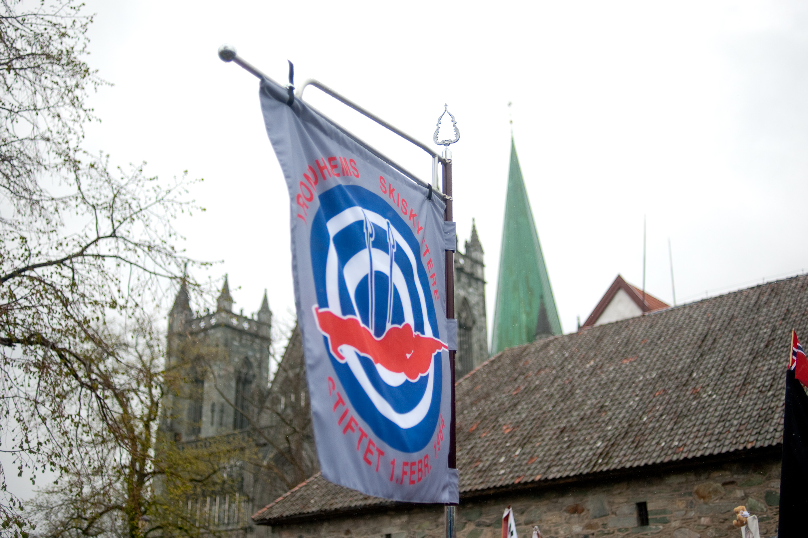
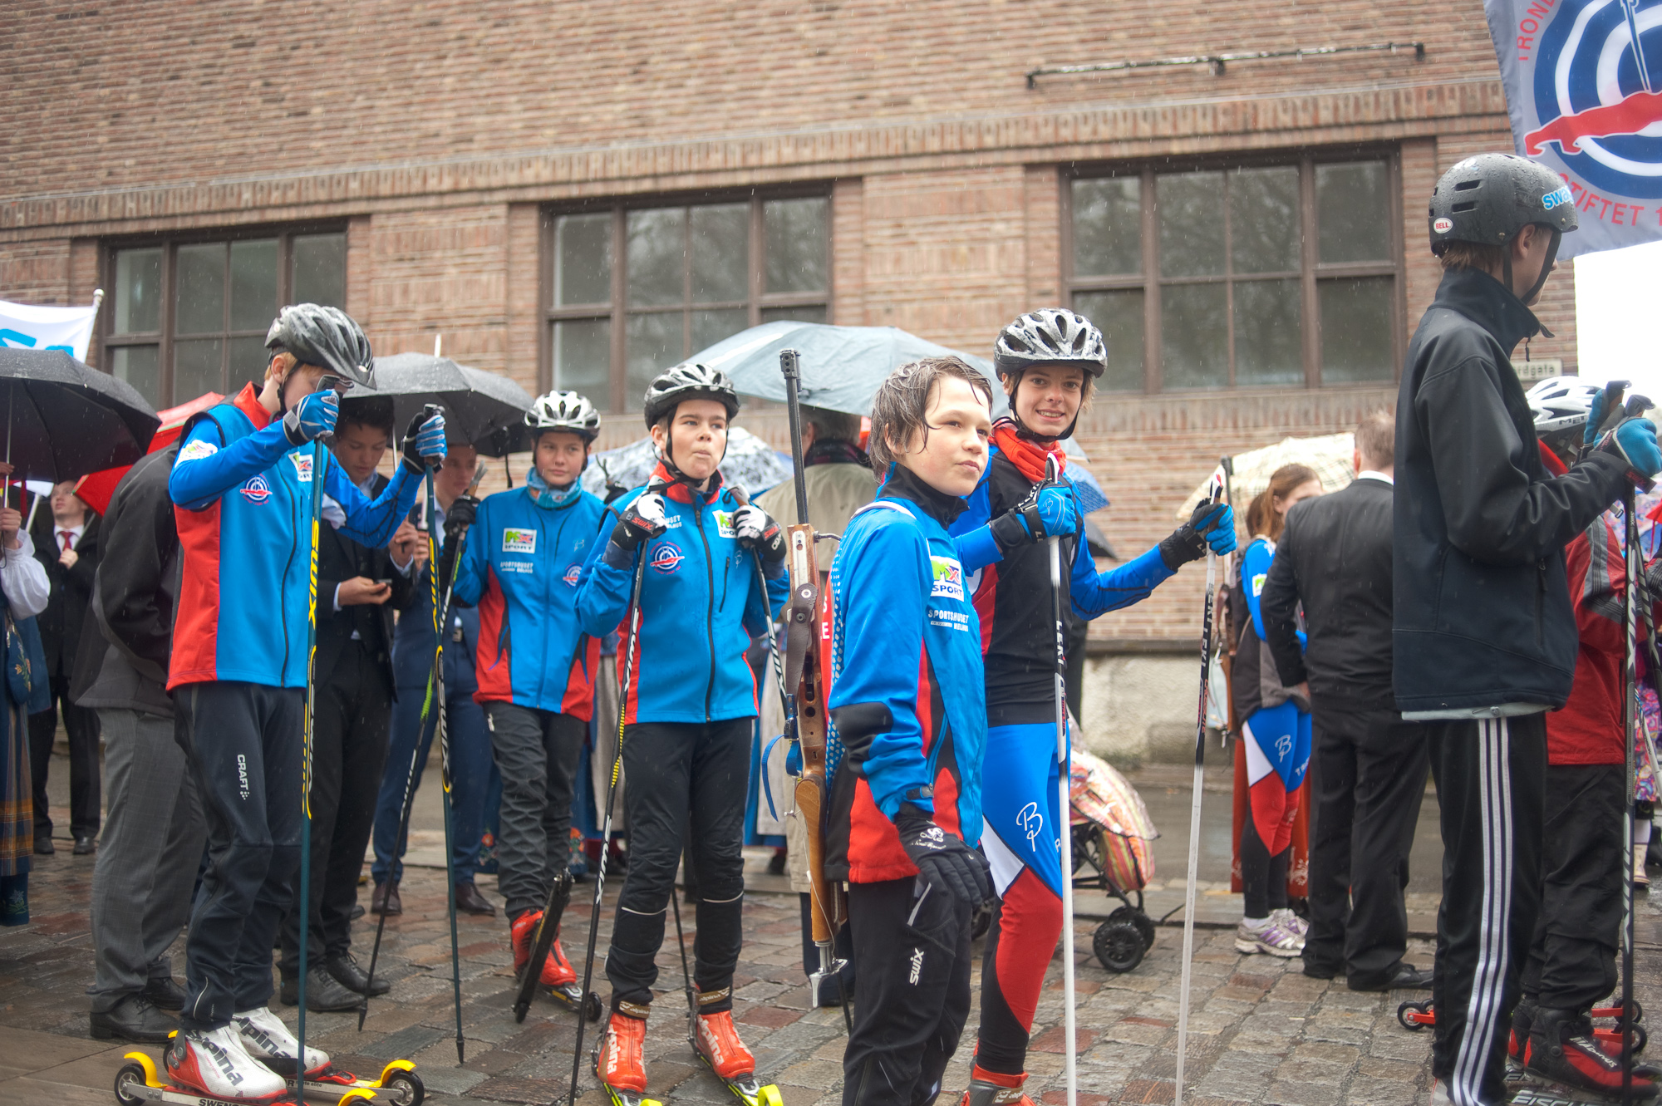
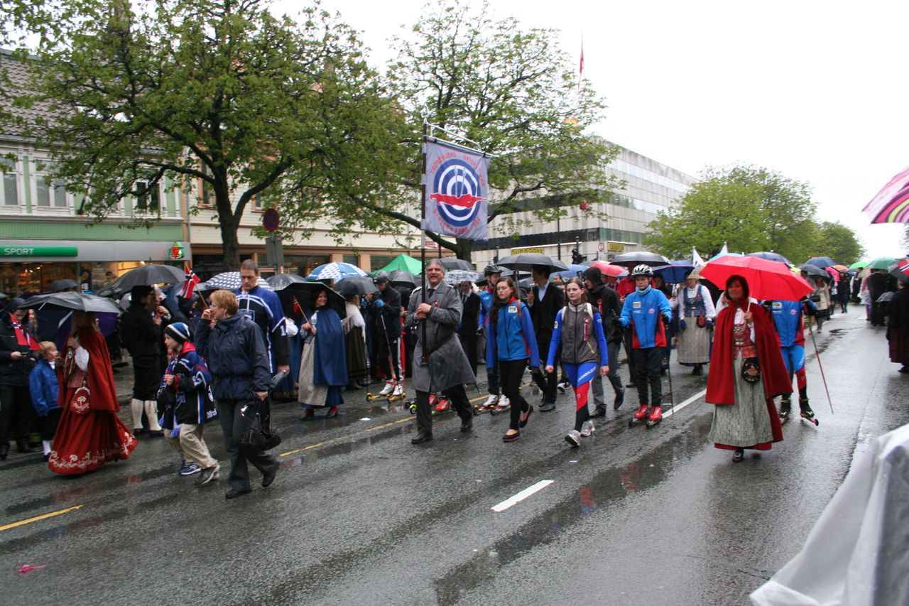
Trondhjems skiskyttere på 17. mai
17. Mai 2012 gikk Trondhjems skiskyttere for første gang under egen fane i Borgertoget i Trondheim. Vi håper dette blir en fin tradisjon for klubben. Det er ønskelig at så mange som mulig har klubbklær på og
gjerne går på rulleski. Vi har fått tillatelse til å gå med våpen på ryggen uten sluttstykke.

Slide 16
Styret i Trondhjems skiskyttere 2014/15
Leder: Stig Stand
Nestleder: Cecilie Bach
Styremedlem: Mette Eid Løvås
Kasserer
Leder | Edmund Søvik | esoevik@online.no 90037287
Nestleder | Anita Formo Bones | anifbo@online.no 45472843
Kasserer | Mona Selnæs | mona@live.no 95865868
Sekretær | Hanne Kvikne Furberg | hanne.furberg@gmail.com 41478142
Styremedlem | Stig Strand | ststrand@broadpark.no 48038734
Varamedlem | Eivind Bergsmyr | eivind@bergsmyr.com 92099010
Varamedlem | Erik Blokkum | erik@blokkum.net 90012372
Medlemskontingent pr. år:
Familie: Kr 200
Enkeltutøver: Kr 150
Treningsavgift pr. halvår:
10-12 år: Kr 1500
13-14 år: Kr 2500
15-16 år: Kr 3000
Jr-sen: kr 2000 (De betaler skudd og trener selv)
Søskenmoderasjon 50%
Kontonummer:
1503.22.46300

Slide 17
Utvalgene sesongen 2013/14
Valgkomitee | Leder: Liv Løvaas | liloevaa@online.no
 | Anne Birgitte Sandnes
Økonomi | Heidi Brurok | hbrurok@me.com
 | Roger Kaasbøll
 | Per Ivar Karstad
Sportslig | Ove Mjønes | omjoenes@online.no
 | Tor Jacob Gunnes | tjgunnes@gmail.com
 | Sveinung Hestad Strand
 | Eirik Sandnes (løperrepr)
 | Marte Løvaas Søvik (løperrepr)
 | Jørgen Blokkum (løperrepr) | blokkum94@hotmail.com
Arrangement | Leder: Jørgen Sandnes | jirgen@online.no
 | Mette Eid Løvås (rennkontor)
 | Tone Langen (påmelding) | tonelangen@live.no
 | Jorunn B. Søraker (bevertning)
 | Toril Haugen (bevertning)
 | Ivar Olsen (standplass)
 | Even Selnes (tidtaking/nettverk)
 | Erik og Ola Jølle (løyper) | olajoel@online.no
 | Asbjørn Langen (stadion) | asbjorn.langen@melhus.kommune.no
 | Tommen Klevstad (logistikk)
 | Fride Olsen (funkjsjonæransvarlig)
 | Hilde Marit Hauge (premiering)
Materiell | Leder: Pål Søraker | psoraker@broadpark.no
 | Asbjørn Langen (nøkler og ammo) | asbjorn.langen@melhus.kommune.no
 | Lars Blikra | l-h-b@online.no
 | Tom Hagen
 | John Jensen
 | Håvard Haugen
 | Kåre Valvåg (utleie våpen)
Teknisk snøproduksjon | Snorre Furberg | snorre.friden.furberg@nettbuss.no
Husutvalg | Ingrid Raum Eide | ingrid@ncsport.no
 | Øystein Sagen (utelie) | oystein.sagen@yahoo.no
 | Randi Klevstad

Slide 18
Nyttig kontaktinformasjon:
Medlemskontigent | Mona Selnæs | mona@live.no
Parkeringsvakt | Heidi Brurok | hbrurok@me.com
Juletresalg | Laila Singstad | laila.singstad@gmail.com
Utleie klubbhus | Øystein Sagen | oystein.sagen@yahoo.no
Vask klubbhus | Ingrid Eide | ingrid@ncsport.no
Rekruttering | Ove Mjønes | omjoenes@online.no
Leie klubbvåpen | Kåre Valvåg | kare.valvag@gmail.com
Jentekontakt | Ragnhild Bergsmyr | ragnhild@bergsmyr.com
Kjøpe skudd | Asbjørn Langen | asbjorn.langen@melhus.kommune.no
Nøkkel til mattebod | Asbjørn Langen | asbjorn.langen@melhus.kommune.no
Klubbklær | Anita Bones | anifbo@online.no
Leder: Stig Strand

Slide 19

Spørsmål og innspill?
Se vår hjemmeside om hvem du kan kontakte.

